Slide 1
작은 자동 조명
히스테리시스
켜짐 기준과 꺼짐 기준을 다르게 설정합니다.
관찰 조건: 정상·경계·오류
Notes:
교재: pages/26_project.md
도입 질문: 켜짐과 꺼짐 기준 사이에서는 어떤 상태를 유지하나요?
개념 설명: 경계 안에서는 이전 상태를 유지합니다.
참고: https://docs.arduino.cc/built-in-examples
중고등학생을 위한 아두이노 입문

Slide 2
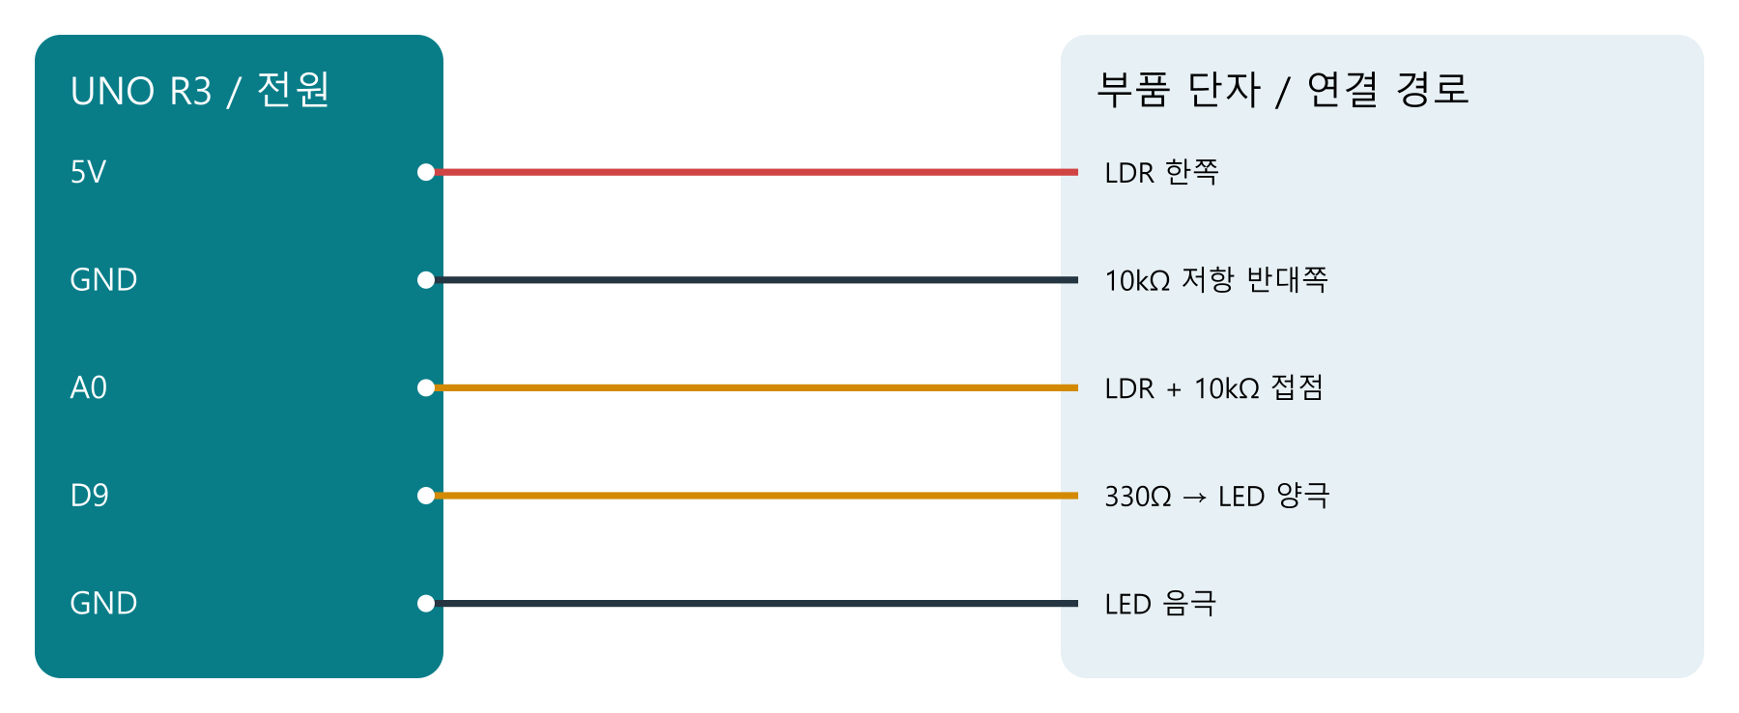
회로와 핀 연결
전원을 끄고 핀 이름을 확인합니다.
같은 GND를 공통으로 연결합니다.
Notes:
경계 안에서는 이전 상태를 유지합니다.
이 그림은 전기적 핀 연결도이며 브레드보드 배치도나 Fritzing 출력물이 아닙니다.
참고: https://docs.arduino.cc/built-in-examples

Slide 3
핵심 코드
if (!lampOn && raw < 400) lampOn = true;
if (lampOn && raw > 600) lampOn = false;
digitalWrite(9, lampOn ? HIGH : LOW);
Serial.print(raw);
경계 안에서는 이전 상태를 유지합니다.
Notes:
전체 코드는 code/26_project/에 있습니다.
수업 중 코드를 한 줄씩 추적하고 어떤 핀을 읽거나 쓰는지 확인합니다.
경계 안에서는 이전 상태를 유지합니다.
참고: https://docs.arduino.cc/built-in-examples

Slide 4
확인 문제와 코드 수정
켜짐과 꺼짐 기준 사이에서는 어떤 상태를 유지하나요?
켜짐 300, 꺼짐 700에서 상태 변화를 예측하세요.
예상과 결과를 비교하고, 바꾼 코드의 이유를 설명합니다.
Notes:
정답: 경계 안에서는 이전 상태를 유지합니다.
추가 질문: 경계 안에서는 이전 상태를 유지합니다.
해설: 켜짐 기준과 꺼짐 기준을 다르게 설정합니다.
정답 파일: answers/26_project.md
학생 활동지: worksheets/26_project.md

